Slide 1


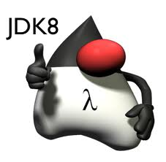
Processamento de Dados com Streams de JAVA
F. Mário Martins
fmm@di.uminho.pt
DI/UM
MiEI – UC – 4º ano / 2018 - 2019

Slide 2
FUNCIONAMENTO - AVALIAÇÃO
■ Disciplina teórico-prática com grande componente laboratorial.
■ Componente prática baseada na noção de “builds” de software.
■ Componente prática alicerçada em Fichas de Trabalho.
■ Funcionamento em grupos de projecto (3 alunos).
■ Avaliação baseada em Relatórios Teórico-Práticos a realizar em grupo.
■ Registo de presenças.

Slide 3
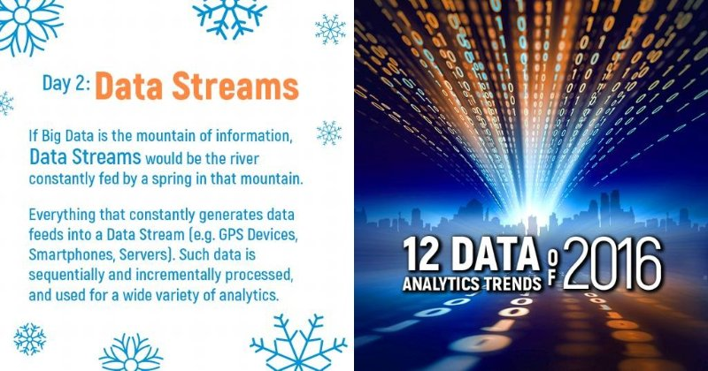
OBJECTIVOS e ENQUADRAMENTO
Não vamos estudar técnicas de Big Data nem Online Data Streaming mas vamos estudar uma componente deste tipo de problemas designada “Massive Data Processing”.

Slide 4
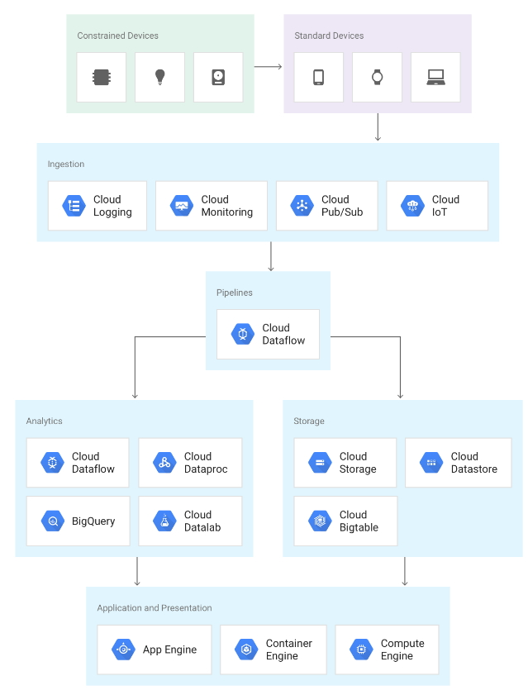
OBJECTIVOS e ENQUADRAMENTO
Real-Time Stream Processing for IoT - Google
Massive Data Processing

Slide 5
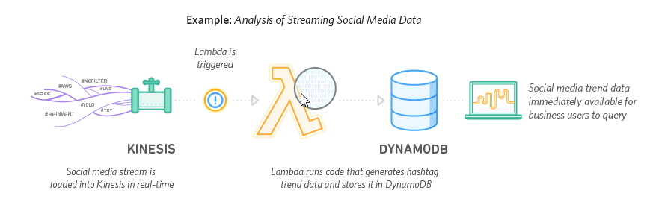
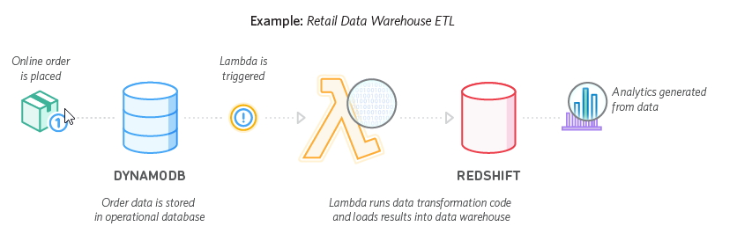
OBJECTIVOS e ENQUADRAMENTO
Amazon Kinesis Firehose Data Transformation with AWS Lambda

Slide 6
PROGRAMA
■ O caminho de JAVA 7 a JAVA 8. Lambdas e Streams.
■ Modelo MVC. Arquitectura de aplicações (desktop, web, apps, etc.)
■ Estudo da API Date-Time.
■ Tipos Genéricos e Reflexão. Factory Methods.
■ Programação Funcional em JAVA. Lambdas e funções. Currying.
■ Programação com Streams. Colecções e Streams.
■ Processamento de Dados com Pipelines.
■ Processamento sequencial e paralelo. Análise de performance.
Ferramentas: JSE8/9, Bluej4.0, NetBeans8.1, IntelliJ IDEA 2018.2

Slide 7
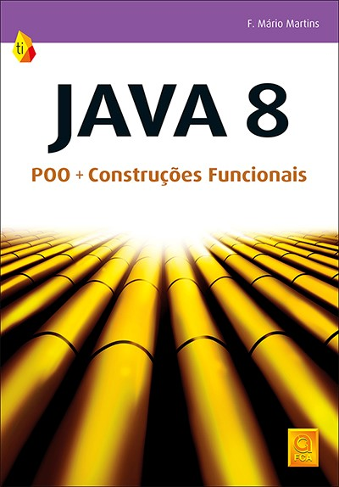
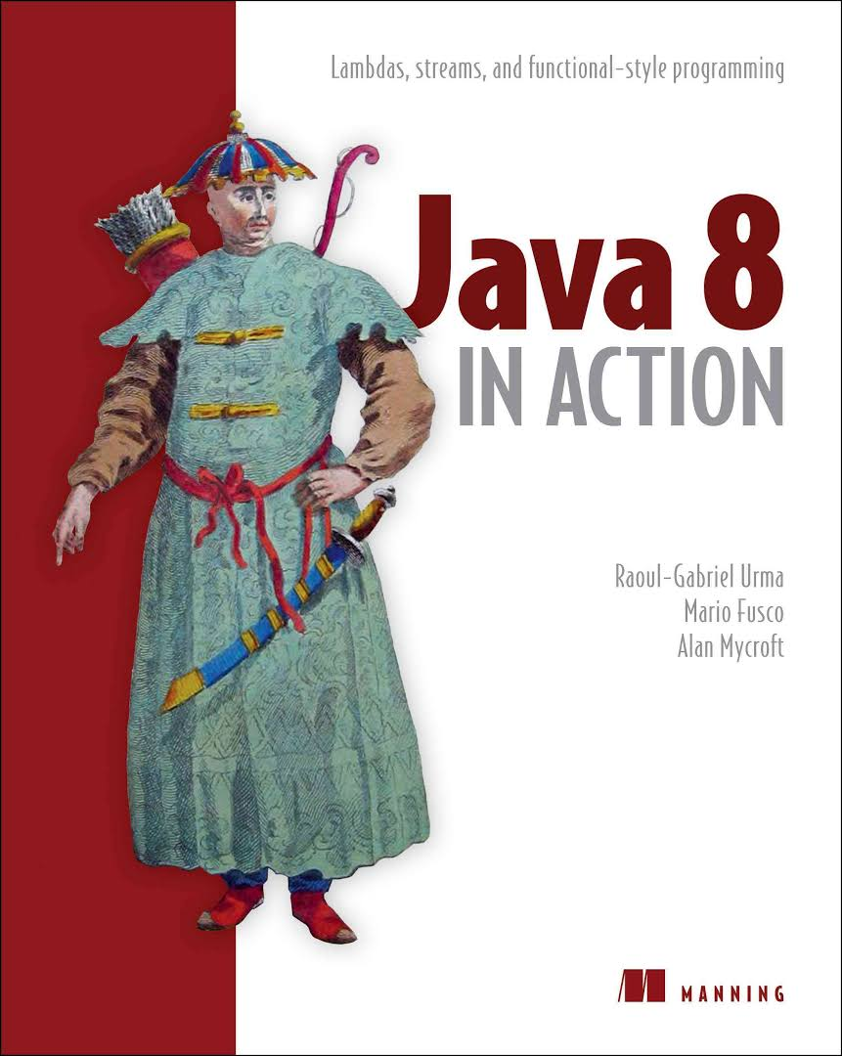
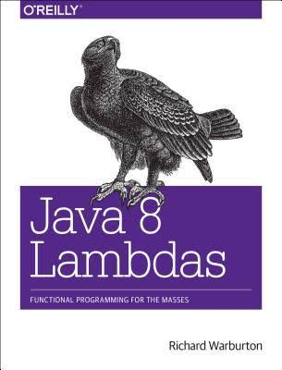
BIBLIOGRAFIA
F. Mário Martins, JAVA 8: POO + Construções Funcionais, FCA, Lisboa, Fev., 2017
Raoul-Gabriel Urma, et. al, JAVA 8 in Action, Manning, 2015
Richard Warburton, JAVA 8 Lambdas: Pragmatic Functional Programming, O´Reilly, April, 2014

Slide 8
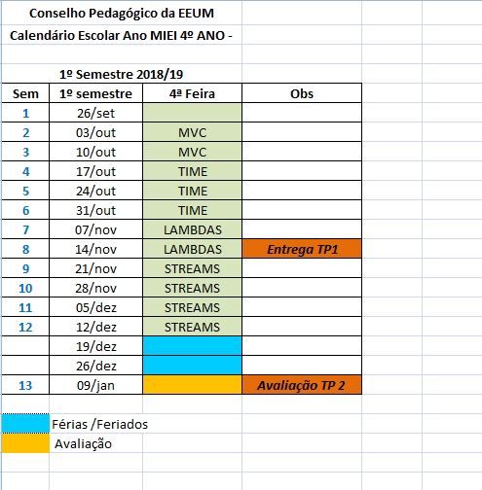
CALENDÁRIO
12 x 3h = 36 horas lectivas presenciais
3 horas de avaliação presencial

Slide 9

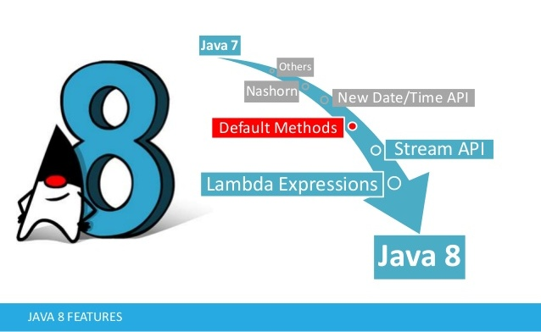
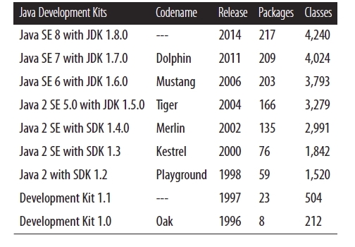
8
O CAMINHO DE JAVA 7 a JAVA 8

Slide 10
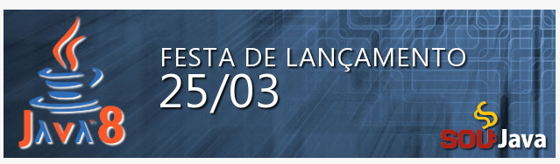
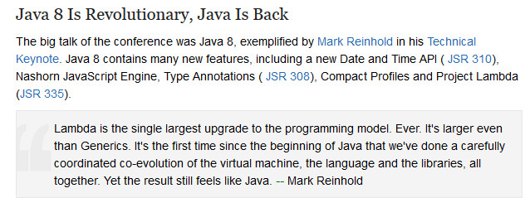
8
As grandes novidades
2014
JSR = Java Specification Request

Slide 11
8
Novidades e Impacto
○ Java8 passa a ter construções funcionais juntamente com POO;
○ Java8 passa a ter funções + “closures” (evitando outras construções pouco conhecidas e usadas, como classes anónimas ou internas);
○ Java8 passa a ter “streams de objectos e de tipos simples”, ou seja, o equivalente funcional a listas infinitas, “lazy”, paralelizáveis e que podem ser filtradas (filter), transformadas (map), reduzidas (reduce), colectadas (collect), e muitas outras operações, funcionais ou não, como calcular o máximo de uma stream dada a função de cálculo, etc.;
○ Em termos práticos e objectivos, como veremos, as streams de Java8, cf. java.util.stream API, em conjunto com o package java.util. function, tornam a programação com colecções em Java completamente dife- rente, introduzindo a diferença entre internal e external iteration, e, até, paralelismo explícito.
○ Java8 passa a ter um package java.time para questões temporais.

Slide 12
8
Enquadramento – Porquê mudar Java ?
■ Java é uma linguagem de POO de (quase) 1ª classe; Em Java, tirando os tipos primitivos, tudo são objectos. Mas os arrays não são objectos.
■ Em Java, as classes criam instâncias que são objectos, mas não existe nenhuma forma de definir um pedaço de comportamento, seja método ou função, que exista por si próprio, ou seja, fora de um objecto !!
■ Em Java não existe forma de passar um método como parâmetro ou devolver um método como resultado.
■ Em Java um objecto é uma cápsula de dados e de comportamento. Encapsular dados é muito importante pois garante rigor e segurança. Encapsular comportamento garante reutilização. Mas …

Slide 13
8
Enquadramento – Porquê mudar Java ?
○ As linguagens de POO encapsulam comportamento em objectos. As linguagens funcionais encapsulam comportamento em funções. Ambas as entidades são passadas como parâmetros para certos contextos e são aí executadas. Em ambas o problema de encapsular comportamento está de facto resolvido. Porém, em Java, um objecto é mais do que apenas uma cápsula de comportamento e torna-se, em geral, “demasiado pesado”.
■ Alguma experiência de programação em Java, permite-nos verificar que quando pretendemos apenas encapsular comportamento, ou seja, implementar uma dada funcionalidade, Java resolve (mal) o problema e obriga-nos a criar objectos particulares sem atributos e que apenas imple-mentam um único método, adicionalmente devendo satisfazer uma dada interface.
■ Recordemos o que em Java é (era cf. Java8) necessário fazer para criar uma função de comparação entre dois objectos de tipo T.

Slide 14
8
Enquadramento – Porquê mudar Java ?
public interface Comparator<T> {
int compare(T o1, T o2);
}
Assim, criamos uma classe que implementa o método compare(), cf.
public class EmpregadoComparator implements Comparator<Empregado> {
public int compare(Empregado e1, Empregado e2) {
return e1.getNome().compareTo(e2.getNome())
}
}
e depois passamos como parâmetro uma instância de tal classe para o construtor, tal como em:
Set<Empregado> emps = new TreeSet<Empregado>( new EmpregadoComparator() );

Slide 15
8
Enquadramento – Porquê mudar Java ?
■ Outra técnica, menos conhecida, é a utilização de classes anónimas (muito comum em tecnologias como Swing).
public interface ActionListener {
void actionPerformed(ActionEvent e);
}
Nestes casos, em vez de se criar uma classe que implemente a interface, dado que teríamos que ter uma destas classes para cada possível evento, é usual escrever-se código que defina tal classe "inline" e a instancie, cf. o código seguinte:
button.addActionListener(
new ActionListener() { // classe anónima com 1 único método
public void actionPerformed(ActionEvent e) {
out.println(e.toString());
}
}
);

Slide 16
8
Enquadramento – Porquê mudar Java ?
■ Dada esta clara dificuldade de, em Java, porque Java sempre pretendeu ser uma linguagem de “first class objects only”, se poder “encapsular comportamento simples”, chegou o momento de, após muitos anos de estudo, se incorporar em Java os resultados do Projecto Lambda (FSR 335) de Brian Gotze.
■ Objectivo: Introduzir em Java construções funcionais clássicas (as expressões lambda, que são funções anónimas), que sejam objectos de 1ª classe como os outros, ou seja, que possuam um tipo compatível com o existente sistema de tipos de Java, e que permitam, de facto, encapsular comportamento de forma simples e reutilizável em vários contextos (ou seja, usadas como parâmetros de outras construções, etc.).
■ Novidade? Não! Estas construções funcionais existem desde os anos 40 do século 20 (como veremos). Novidade? Não! C#, Scala, Ruby e Python, etc., já têm construções funcionais dentro de POO. Problema de Java: o impacto !!

Slide 17
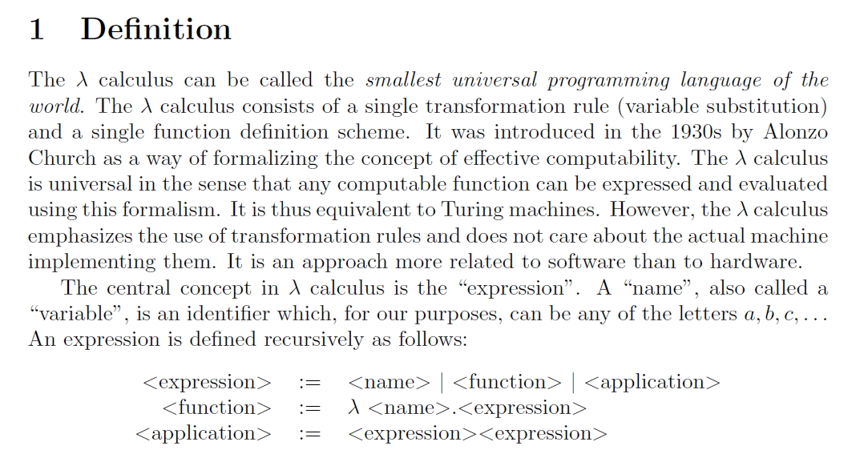
8
Expressões Lambda – História Antiga

Slide 18
8
Expressões Lambda – História Antiga
Expressões Lambda são funções sem nome
λx. x + 10 λx,y. x * y
Funções podem ser definidas usando expressões lambda
F = λx. x + 10 H = λx,y. x * y
Em Lisp: (lambda (x) (* x x))
Em Smalltalk80: [ :x :y | x * y ] <- também designado bloco
Em Scala: ( x : Int, y : Int ) => x + y
etc.
Assim, lambdas são um conceito muito antigo, usado em linguagens muito antigas, mesmo de POO, e que Java8 decidiu finalmente incorporar, mais uma vez procurando não alterar o bytecode e a JVM.

Slide 19
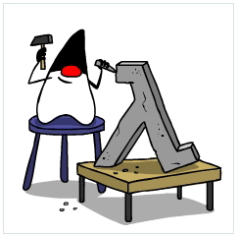
8
Expressões Lambda em Java: Questões
■ Projecto Lambda (FSR 335) de Brian Gotze.
■ Passar comportamento como parâmetro eliminando a necessidade de se usarem classes anónimas, etc.;
■ Não modificar o sistema de tipos de Java (não criar novos tipos);
■ Sintaxe simples + Inferência automática de tipos (pelo compilador);
■ Compatibilizar interfaces como Comparator<T>, etc. com lambdas;

Slide 20
8
Expressões Lambda em Java: Sintaxe
Estruturas Básicas:
() -> corpo
(arg1, arg2, …) -> corpo (arg1, arg2, …) -> { corpo } (tipo1 arg1, tipo2 arg2, …) -> corpo (tipo1 arg1, tipo2 arg2, …) -> { corpo }
Exemplos:
() -> System.out.println(“Bom dia !”) () -> random()
(x, y) -> x + y (int x, int y) -> x * y (Empregado e) -> e.getSalario()

Slide 21
8
Expressões Lambda em Java: Sintaxe
Invocação de métodos pré-definidos em classes, directamente ou usando uma nova expressão de referência de métodos (de instância ou static):
x -> String::valueOf
(Pessoa p) -> Pessoa::getIdade
i -> i::toString() () -> int[]::new
Questão: Qual o tipo estático (em tempo de compilação) de uma expressão lambda ? Ou seja, lambdas são compatíveis com quê em Java8 ?

Slide 22
8
Expressões Lambda em Java: Tipos
A ideia de Gotze foi incrível. Dado que existem já em Java muitas e muitas interfaces apenas com um só método (designadas tipos SAM, ou, Single Abstract Method interfaces) então todas as lambdas são compatíveis com as SAM existentes, cf. Comparator<T>, Runnable, etc., e novas interfaces de 1 só método abstrato serão criadas num package novo designado java.util.function.
Todas estas interfaces de 1 só método abstrato, passam a designar-se por Functional Interfaces e são o tipo correcto das expressões lambda.
Deste modo, todas as interfaces de 1 só método antigas passam a ser Interfaces Funcionais e as novas passam a estar disponíveis no novo package java.util.function.
Lambdas passam de imediato a ser compatíveis com passado e futuro.

Slide 23
8
Expressões Lambda em Java: Compatibilidade com as interfaces existentes em Java7
Exemplos (usando lambdas com classes e interfaces antigas):
Comparator<String> scomp = (n1, n2) -> n1.compareTo(n2);
FileFilter javaFiles = (File f) -> f.getName().endsWith(“.java”);
// Java7
Runnable r1 = new Runnable() {
public void run() {
System.out.println("Hello! I´m running.");
}
};
r1.run();
Runnable r2 = () -> System.out.println("Hello! I´m running.");
r2.run();

Slide 24
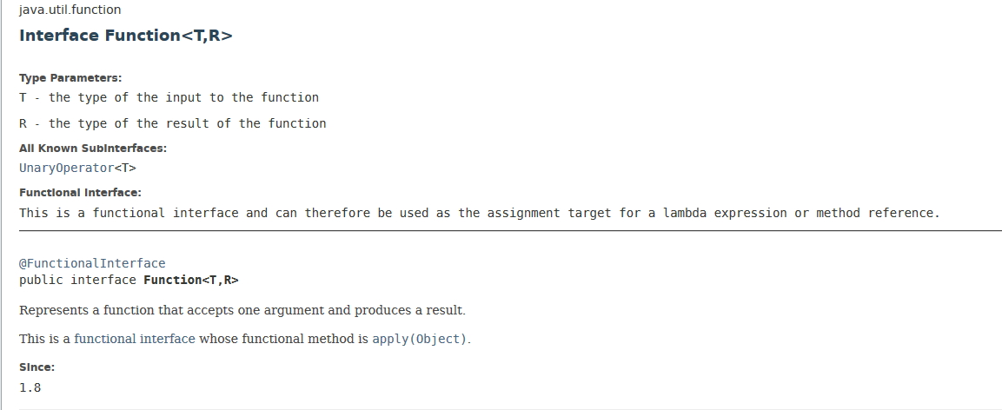
8
Expressões Lambda em Java: Functional Interfaces

Slide 25
8
Expressões Lambda: java.util.function
A biblioteca java.util.function
Todas as interfaces da biblioteca java.util.function são interfaces funcionais pelo que todas elas possuem a nova anotação @FunctionalInterface.
Sendo interfaces funcionais, para cada uma delas há a necessidade de conhecer a assinatura do método abstracto a implementar sempre que as pretendermos utilizar de forma explícita, ou seja, sendo nós a realizar a sua programação, e não apenas satisfazendo a sua implementação pela passagem de uma expressão lambda, tal como já vimos anteriormente.
Apresenta-se em seguida a lista completa de interfaces funcionais do package java.util.function, das quais apresentaremos exemplos de utilização das mais úteis e mais frequentemente requeridas ou usadas.

Slide 26
8
Expressões Lambda: java.util.function
A biblioteca java.util.function
Todas as interfaces da biblioteca java.util.function são interfaces funcionais pelo que todas elas possuem a nova anotação @FunctionalInterface.
Sendo interfaces funcionais, para cada uma delas há a necessidade de conhecer a assinatura do método abstracto a implementar sempre que as pretendermos utilizar de forma explícita, ou seja, sendo nós a realizar a sua programação, e não apenas satisfazendo a sua implementação pela passagem de uma expressão lambda, tal como já vimos anteriormente.
Apresenta-se em seguida a lista completa de interfaces funcionais do package java.util.function, das quais apresentaremos exemplos de utilização das mais úteis e mais frequentemente requeridas ou usadas.

Slide 27
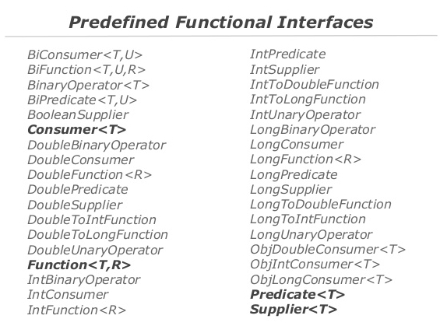
8
Expressões Lambda: java.util.function

Slide 28
8
Expressões Lambda: java.util.function
Function<T, R> - função que transforma um T num R
A primeira e mais natural destas interfaces é a interface Function<T, R> que representa uma função (ou um método) que recebe um parâmetro T e produz um resultado do tipo R.
Function<Integer, String> intToStrUp = i -> i.toString().toUpperCase();
Function<Ponto2D, String> pointToStr = Point2D::toString;
O método R apply(T t) é o responsável pela transformação, cf. :
String s = intToStrUp.apply(200);

Slide 29
8
Expressões Lambda: java.util.function
Predicate<? Super T> - função booleana sobre um valor T
A interface Predicate<T> representa uma função (ou um método) que recebe um parâmetro T e produz um resultado do tipo Boolean.
Predicate<Empregado> bemPagos = e -> e.getSalario() > 5000;
Predicate<Ponto2D> simetrico = p -> p.getX() == p.getY();
■ Servirão para implementar filtros.

Slide 30
8
Expressões Lambda: java.util.function
Em Java8 lambdas podem não ser expressões puramente funcionais. De facto, sendo encapsulamento de comportamento destinado a ser executado nos mais variados contextos, as expressões lambda podem usar variáveis que não são seus parâmetros mas sim variáveis pertencentes ao contexto onde estas são empregues.
Por esta razão, muitos autores chamam-lhes closures tal como são designadas noutras linguagens.
While a lambda is essentially the same as a function, taking parameters and returning a value, a closure is a slightly different beast: It "closes over" a scope, and may have access to values declared in that scope that are not explicitly passed as parameters.

Slide 31
8
Expressões Lambda: Porquê ?
The key reason for adding lambdas to the Java programming language is the need to evolve the JDK and in particular the JDK's collection framework. The traditional API design of the Java collections in package java.util renders certain optimizations impossible. At the same time, these optimizations are badly needed. Considering the current and future hardware architecture that we design our software for, we need support for increased parallelism and improved data locality. Let us see why.
Multi-core and multi-CPU platforms are the norm. While we deal with a couple of cores today, we will have to cope with hundreds of cores some time in the future. Naturally, we need to increase the effort for replacing serial, single-threaded execution by parallel, multi-threaded execution.

Slide 32
8
Expressões Lambda: Porquê ?
The JDK intends to support this effort by offering parallel bulk operations for collections. An example of a parallel bulk operation is the application of a transformation to each element in a collection. Traditionally such a transformation is done in a loop, which is executed by a single thread, accessing one sequence element after the other. The same can be accomplished in parallel with multiple threads: break down the task of transforming all elements in a sequence into many subtasks each of which operates on a subset of the elements.
A key point of the extension is to separate "what" operations are applied to sequence elements in a collection from "how" the operations are applied to these elements.
New abstractions have been added to the collection framework in package java.util, most prominently the stream abstractions in package java.util.stream. Collections can be converted to streams and streams, different from collections, access the sequence elements via internal iteration (as opposed to external iteration) . Angelika Langer

Slide 33
8
Streams em Java: java.util.stream
Uma stream é, em Java8, uma abstracção que representa uma view sobre uma colecção. Ao contrário de uma colecção, uma stream não contém elementos, é apenas uma visão sobre os dados/objectos, e usa os elementos da sua fonte através de um grupo vasto de operações pré-definidas.
O package java.util.stream possui implementadas várias streams para tipos primitivos, cf. IntStream, DoubleStream e LongStream.
O tipo Stream<T> é o directamente compatível com Collection<T>.
Todas as Collection<T> de Java8 possuem um método stream() que permite converter a colecção numa Stream<T> à qual se aplicam as
diversas operações definidas sobre streams. Todas as operações com streams usam lambdas !

Slide 34
8
Streams em Java: java.util.stream
O programador deixa de ter que explicitar detalhadamente COMO cada iteração é feita (external programming) usando for/each ou Iterator<T>), passando apenas a declarar quais as operações que pretende realizar sobre a stream (internal programming), ou seja, indica O QUÊ.
A programação torna-se muito mais declarativa e compete à implementação decidir como cada uma delas vai ser implementada, ou seja, sequencialmente ou de forma paralela (daí a expressão internal programming).

Slide 35
8
Streams em Java: java.util.stream
O programador deixa de ter que explicitar detalhadamente COMO cada iteração é feita (external programming usando usando for/each ou Iterator<T>), passando apenas a declarar quais as operações que pretende realizar sobre a stream (internal programming), ou seja, indica O QUÊ.
A programação torna-se muito mais declarativa e compete à implementação decidir como cada uma delas vai ser implementada, ou seja, sequencialmente ou de forma paralela (daí a expressão internal programming).
Assim, dada uma colecção, o método stream() converte-a na equivalente stream à qual se poderão aplicar as operações que se apresentam a seguir.
30

Slide 36
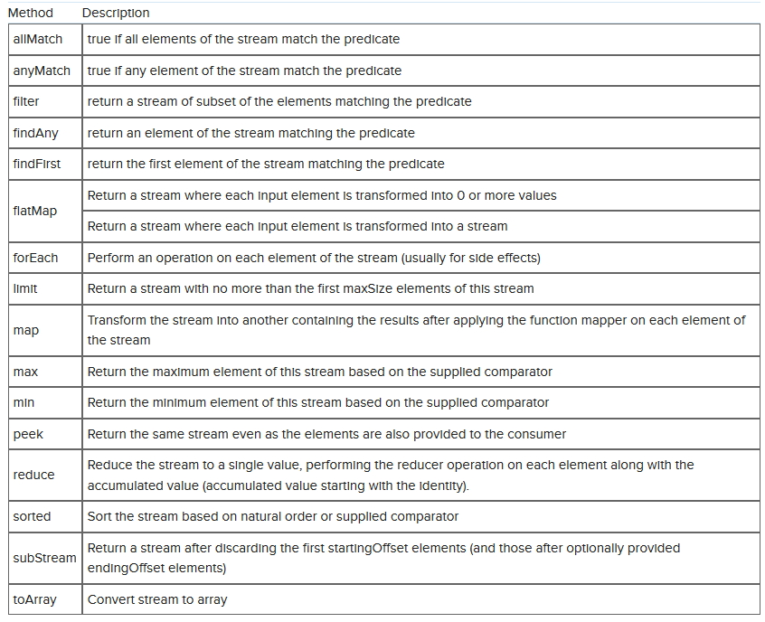
8
Collection<T>
.stream()
. ???

Slide 37
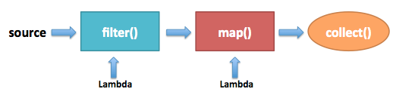
8
Streams em Java: template típico - pipeline
Vamos então visualizar e analisar uma estrutura de pipeline típica de Java8 com colecções, lambdas e streams.
List<String> mensagens =
Arrays.asList(”Rui”, “Rita”, “Pedro”)
.stream()
.filter(n -> n.length() > 4)
.map(n -> “Viva “ + n)
.collect(Collectors.toList());
A lista de String é criada usando Arrays.asList();  stream() converte a lista de strings numa stream de strings;
● filter() selecciona os que satisfazem a propriedade;
● map(n-> “Viva” + n) transforma cada nome em “Viva …”;
● collect(Collectors.toList()) cria um Collector que recolherá os resultados da pipeline para a lista resultado (que será de strings).

Slide 38
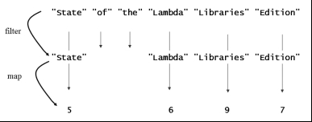
8
Streams em Java: visualização da execução

Slide 39
8
Collection<T>
.stream()
. ???
Relembremos as
operações

Slide 40
8
Streams em Java: Exemplo
List<Bloco> blocos = ... ;
int somaPesos = 0;
for (Bloco bloco : blocos) { programação vertical
if (bloco.getCor() == Cor.AZUL) velho Java
somaPesos += bloco.getPeso();
}
List<Bloco> blocos = /* ... */;
int somaPesos = blocos
.stream() programação pipeline
.filter(b -> b.getCor() == Cor.AZUL) Java8
.map(b -> b.getPeso())
.sum();

Slide 41
8
Streams em Java: Exemplo
public boolean existeEmp(String cod) {
boolean existe = false;
Empregado emp = null; programação vertical
Iterator<Empregado> itEmp = emps.iterator(); velho Java
while(itEmp.hasNext() && !existe) {
emp = itEmp.next();
if(emp.getCodigo().equals(cod))
existe = true;
}
return existe;
}
public boolean existeEmp8(String cod) {
return emps.stream() programação pipeline
.anyMatch(e -> e.getCodigo().equals(cod)); Java8
}

Slide 42
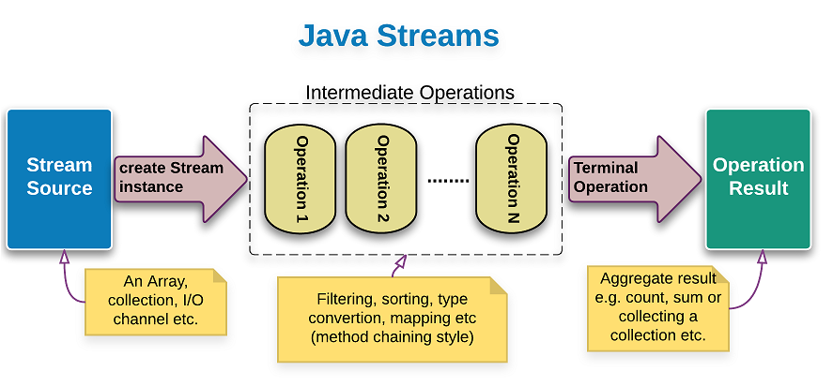
8
Streams em Java: grupos de operações da pipeline
● intermédias (intermediate operations): operações que operam sobre uma stream e dão como resultado outra stream (do mesmo ou de outo tipo). São exemplos destas operações, que analisaremos em seguida, as operações: filter, map, sort, distinct, limit, skip, concat, substream, etc. Operações intermédias são lazy!
● terminais (terminal operations): trabalham sobre uma stream e dão como resultado um objecto de outro tipo qualquer ou até void, cf. forEach, reduce, collect, sum, max, count, matchAny, findFirst, anyMatch, allMatch, noneMatch, findAny, etc.
As operações intermédias, que devolvem streams, podem ser encadeadas umas nas outras, oferecendo uma forma de programar baseada em pipelines.

Slide 43
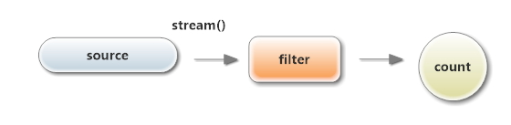
8
Streams em Java: Exemplos diversos
reduce
List<Integer> intList = Arrays.asList(1, 3, 5, 7, 12, 22);
// sequencial
int soma = intList.stream().reduce(0, Integer::sum);
intList.stream()
.forEach(i -> System.out.println(i));
// com paralelismo
int totalSoma = intList.parallelStream().reduce(0, Integer::sum);

Slide 44
8
Streams em Java: Exemplos
public double totalSalarios() {
double total = 0.0;
for(Empregado emp : emps)
total += emp.salario();
return total;
}
public double totalSalarios8() {
return emps.stream()
.mapToDouble(e -> e.salario())
.sum();
}
public double totalSalarios8A() {
return emps.stream()
.collect(Collectors.summingDouble(Empregado::salario));
}

Slide 45
8
Streams em Java: Exemplos
public Empregado daFichaEmp(String cod) {
boolean existe = false; Empregado emp = null;
Iterator<Empregado> itEmp = emps.iterator();
while(itEmp.hasNext() && !existe) {
emp = itEmp.next();
if(emp.getCodigo().equals(cod))
existe = true;
}
return existe ? emp.clone() : null;
}
public Optional<Empregado> daFichaEmp8(String cod) {
return emps.stream()
.filter(e -> e.getCodigo().equals(cod))
.findFirst();
}
40

Slide 46
8
Streams em Java: Exemplos
Utilização de Optional<T> no main():
Optional<Empregado> emp = empresa1.daFichaEmp8("E29");
if(emp.isPresent())
System.out.println("Encontrado: " + emp.get().toString());
else
System.out.println("Não existe empregado com esse código !");
O tipo Optional<T> visa remover de Java todas as possíveis confusões resultantes do uso do valor null.

Slide 47
8
Streams em Java: Exemplos
public int totalDeCategoria(String tipo) {
int total = 0;
for(Empregado emp : emps)
if(emp.getClass().getName().equals(tipo))
total++;
return total;
}
public int totalDeCategoria8(String tipo) {
return (int) emps.stream()
.filter(e -> e.getClass().getSimpleName().equals(tipo))
.count();
}

Slide 48
8
Streams em Java: Exemplos
public double totalKms() { // percorridos pelos motoristas no mês
double totalKm = 0.0;
for(Empregado emp : emps)
if(emp instanceof Motorista)
totalKm += ((Motorista) emp).getKms();
return totalKm;
}
public double totalKms8() {
return emps.stream()
.filter(e -> e instanceof Motorista)
.mapToDouble(e -> ((Motorista) e).getKms())
.sum();
}
Polimorfismo mantém-se intacto e casting continua a ser necessário.

Slide 49
8
Streams em Java: Exemplos
Um exemplo final com Maps (para reflexão apenas):
Map<Departamento, Double> salariosPorDepart =
emps.stream()
.collect(Collectors.groupingBy(Empregado::getDept, somaSalarios));
Collector<Empregado, ?, Double> soma Salarios =
Collectors.summingDouble(Empregado::getSalario);

Slide 50
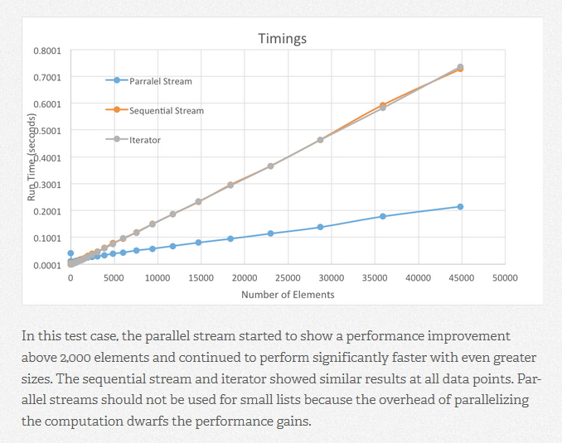
8
Algumas questões simples sobre performance

Slide 51
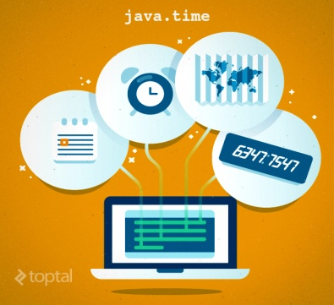
8
JSR310 >> java.time
☑ A nova API para datas, tempos, instantes e períodos (ou durações), java.time, que é retrocompatível com GregorianCalendar e Date, mas que propõe 15 classes distintas e muitos métodos, usando o formato ISO-8601 de calendários, que é uma formalização proléptica do calendário Gregoriano, ou seja, feita de tal modo que o calendário usado é correcto mesmo para anos anteriores à sua criação, ou seja do calendário Juliano, e trata bem os 10 dias que deixaram de exis- tir na Terra na transição entre calendários realizada em Outubro de 1592.
☑ O package é formado por 15 classes incríveis das quais destaco as seguintes:
Instant, LocalDate, LocalTime, LocalDateTime, ZonedDateTime
Period, Duration, ChronoUnit.

Slide 52
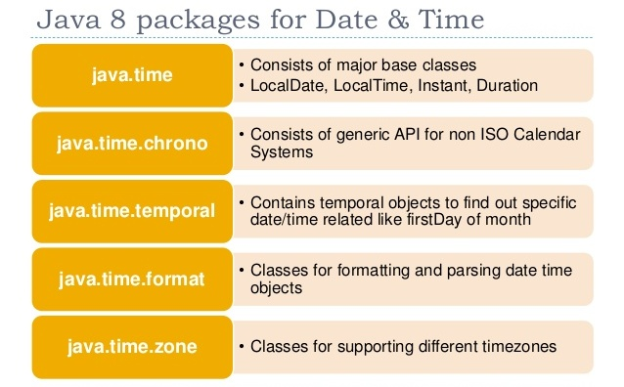
8
JSR310 >> java.time

Slide 53
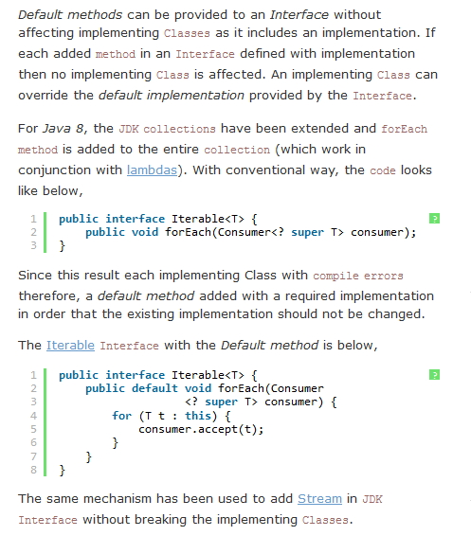
8
Default Methods: Exemplos
Esta foi a técnica empregue para alterar JCF por forma a passar a ser compatível com lambdas e streams

Slide 54
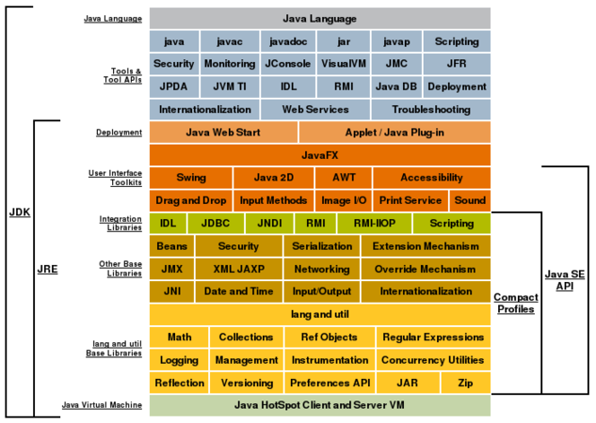
8
ARQUITECTURA JSE 8

Slide 55
ARQUITECTURA DE UMA APLICAÇÃO DESKTOP
MODELO MVC
Um dos princípios básicos da ES, designa-se por princípio da separação das camadas, e sugere de forma clara a separação entre os dados (e suas operações) e a apresentação das aplicações, de modo a que alterações da apresentação (ou layout) não afectem os dados e vice-versa. Surgem assim regras básicas como não introduzir I/O básico nos algoritmos de tratamento dos dados porque assim passam a estar dependentes da apresentação, etc.
O padrão arquitectural designado MVC (Model-View-Controller), foi descrito pela primeira vez em 1979 por Trygve Reenskaug, que trabalhava na linguagem Smalltalk, na Xerox Palo Alto Research Center (PARC), e separa a aplicação em 3 camadas, introduzindo o designado Controller entre a apresentação e a camada computacional. Smalltalk-80 foi leccionada como linguagem de base de POO no DI/UM desde 1984 até 1996, quando se introduziu Java.

Slide 56
MODELO MVC
O Model (modelo) é a camada computacional, lógica, ou de "business", como hoje se chama também, e contém os dados e os algoritmos para o seu processamento, as pré-condições, os algoritmos de validação e o acesso a ficheiros ou bases de dados. O Model tem programada toda a possível computação a realizar, apenas não sabe quando a deve realizar.
A View (vista ou apresentação) é a camada de apresentação e interacção com o utilizador. Pode ser textual ou gráfica, e a sua missão é criar e gerir o layout, receber os dados de entrada e apresentar os resultados, instruções, avisos, mensagens de erro, etc.
O Controller é a camada fundamental de controlo do fluxo de execução da aplicação, e o mediador entre o model e a view. As regras de encapsulamento determinam que o Model não "conhece" a View, e a View não "conhece" o Model, ou seja, são módulos completamente independentes, acessíveis somente através das suas APIs (sejam programados em que linguagem forem) e, obviamente, não são entidades globais à aplicação. Porém, o Controller terá necessidade de comunicar à View e ao Model as modificações que estes devem fazer nos seus estados internos, em geral tratando de sincronizar os estados destas duas camadas.

Slide 57
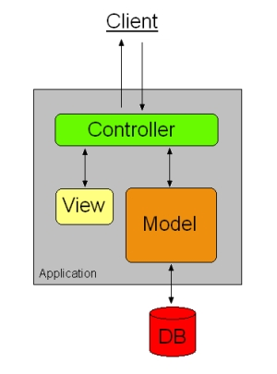
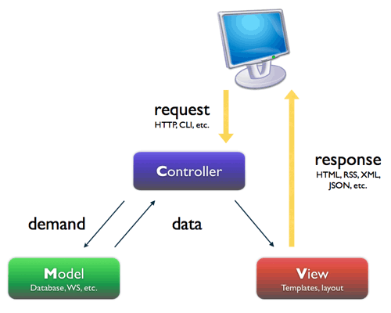
MODELO MVC
Para tal, é absolutamente indispensável que o Controller conheça a API da View e a API do Model, ou seja, as funções ou métodos que poderá invocar de cada um. Por isso, o Controller terá que possuir internamente (no seu estado) uma variável que lhe dê acesso via API ao Model e uma variável que lhe dê acesso à API da View. Tudo é encapsulado em módulos e tudo é acedido usando apenas as APIs. Nada é global.
Aplicação Desktop
Aplicação Web

Slide 58
MODELO MVC
O designado Programa Principal (ou Main) de uma aplicação deste tipo, qualquer que seja a sua forma e a sua linguagem de implementação, deverá criar um Model inicial, criar uma View inicial, inicializar o Controller, indicando-lhe qual o model e qual a view, e, depois, pôr em execução o Controller invocando o método adequado (cf. start(), launch(), init() ou outro).
Vamos ver na prática como construir uma aplicação Desktop usando MVC. Para tal é importante rever os conhecimentos sobre Collections, Comparators, etc.

